Slide 1
Музыкальные инструменты своими руками Музыкальный руководитель МБДОУ детский сад №31 «Улыбка» Каменцева Е.В.

Slide 2
Цель:
Формирование у детей музыкальной культуры;
Основы элементарного музицирования;
Развитие творческого воображения;
Развитие мелкой моторики рук

Slide 3
Изготовление самодельных инструментов-игрушек не только развивает изобретательность детей, но и позволяет сделать взаимоотношения родителей с детьми более интересными и плодотворными.
Используя самодельные инструменты, дети лучше понимают, откуда берется звук и легче находят способы звукоподражания сказочным персонажам, звукам природы, животным:
барабан – это гремит гром или идет медведь;
колокольчик – капли дождя, капель;
шуршание бумаги – ветер или падающие листья;
расческа – жужжание пчел;
пластмассовый стаканчик, если его мять рукой будет звучать как звук сломанной ветки;
терка с наперстком – звук пилы.
Играя на самодельных инструментах, дети изучают и исследуют мир звуков. А самая большая ценность детского творчества, которая рождается в процессе игры и импровизации, в том, что оно сопровождается радостью, удовольствием, проявлением индивидуальности ребенка.

Slide 4
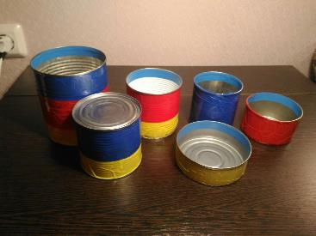
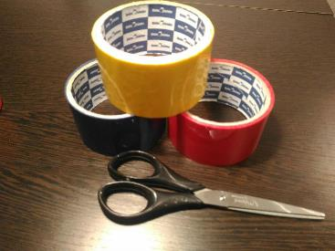
Нам потребуется:
Банки жестяные разного размера (острые края обработать
и с внутренней стороны наклеить в притык изоленту,
чтобы дети не поранились;
Скотч цветной
Ножницы
Изолента разноцветная на ваш выбор

Slide 5
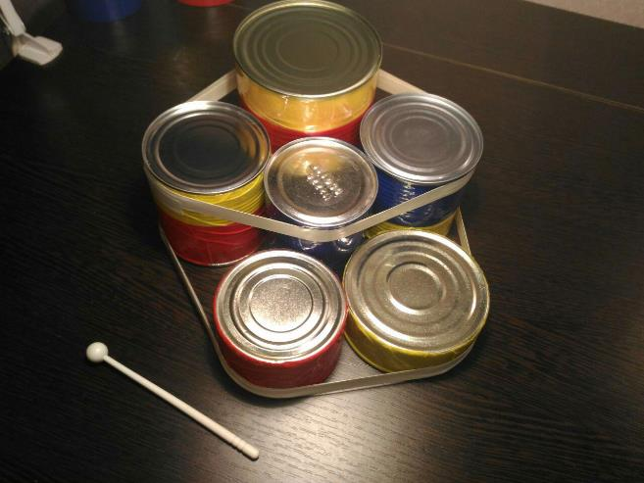
Барабанная установка

Slide 6
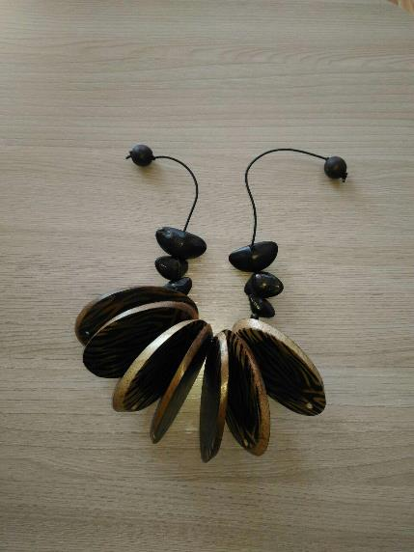
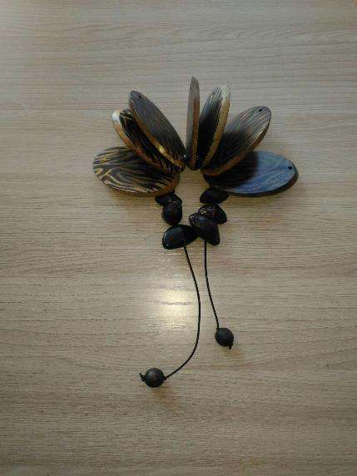
Трещотка

Slide 7
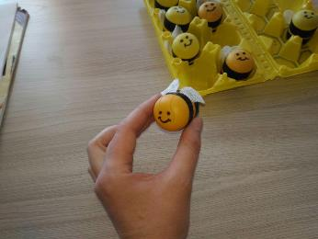
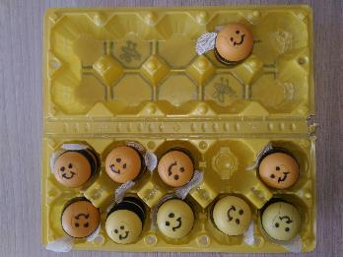
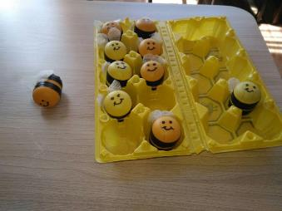
Музыкальные пчелки
Наполнение пчелок:
монеты,
гайки,
гречка,
пшено,
соль.

Slide 8
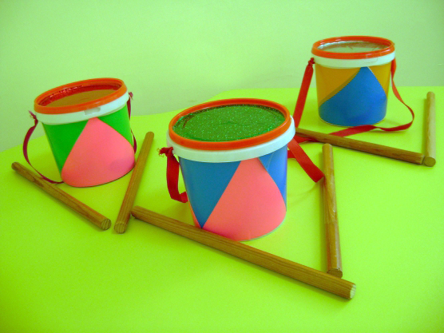
Барабаны
Ведерки из под майонеза обклеить цветной самоклейкой, добавить ленту и палочки (карандаши)

Slide 9
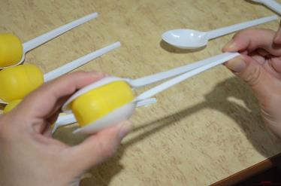
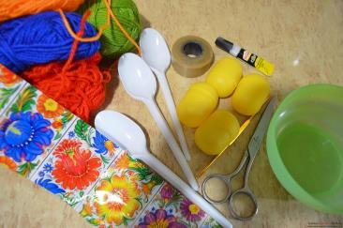
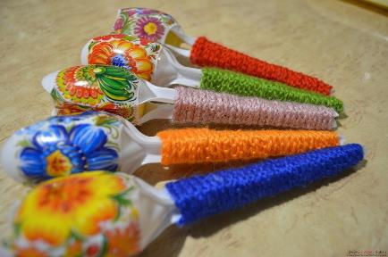
Забавные погремушки

Slide 10
Литература: интернет-источники
Желаю удачи!

